Slide 1
Machine Learning in Computational Biology -於血液透析前施打EPO，預測4週 (28天)後患者HGB值是否符合 (1) 11~12 g/dL (2) HGB變化量為-0.5 ~ 0.5之間
學生: 張詠哲 授課老師: 何信瑩

Slide 2
outline
Abstract
Introduction
Dataset
Method
Result
Discussion

Slide 3
ABSTRACT
Aim:
透過一些機器學習的方法來預測腎臟病患者治療貧血的雙目標： 1. HGB 值維持在 11~12 g/dL (血紅蛋白濃度充足) 2. HGB 值和上次相比變化為 -0.5~0.5 g/dL (變化小)
Method:
使用統計方法加上基因演算法以及RFECV挑特徵，並使用分類模型(SVC、XGB、RF)。最後找出表現最好，使用特徵最少的模型
Result:
統計方法 + RFECV + RF的綜合表現最好
特徵數15個、test auc = 0.975、test MCC = 0.814

Slide 4
Introduction
血液透析（Hemodialysis）是將血液抽出體外，清除血液中的新陳代謝廢物和雜質後，再將已淨化的血液輸送回體內。
腎衰竭或是腎臟病的患者會因腎功能不完全，腎臟中製造紅血球生成素的細胞受損，導致其不能正常製造紅血球生成素，因此容易產生貧血。做透析時也可能會產生貧血。
透過施打 EPO 可以刺激骨髓產生紅血球，從而提高血液中的血紅蛋白(Hb)水平，來達到預防貧血的效果。

Slide 5

Introduction
EPO價格很高
過量的 EPO使用會導致紅血球太多、Hb 濃度太高，導致一些副作用，例如高血壓、血栓等，有可能會因此合併中風之類的風險。
施打不夠又會導致貧血沒有得到很好的改善。
$→$預測患者 4 周後的 Hb 情況，就可以看說這次 EPO 大概要打多少。

Slide 6
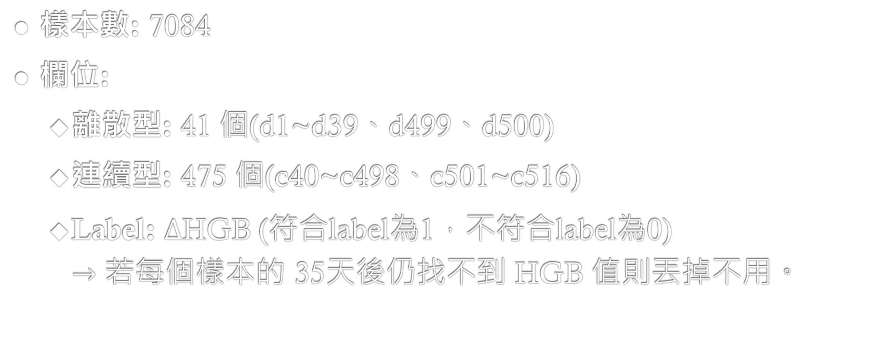
Dataset
樣本數: 7084
欄位:
離散型: 41 個(d1~d39、d499、d500)
連續型: 475 個(c40~c498、c501~c516)
Label: ΔHGB (符合label為1，不符合label為0) $→$ 若每個樣本的 35天後仍找不到 HGB 值則丟掉不用。

Slide 7
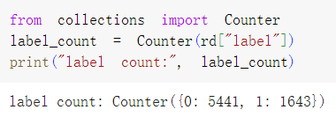
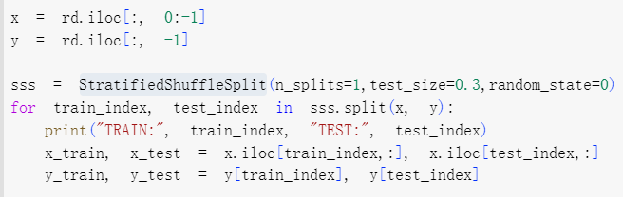
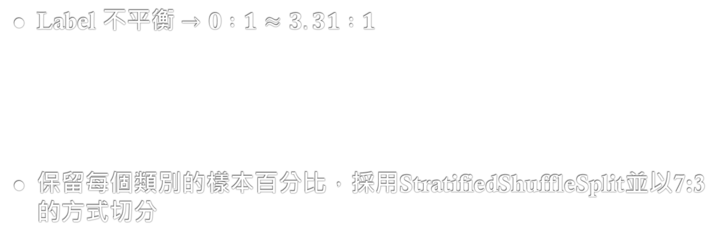
Dataset- split training & test
Label 不平衡 $→0 :1≈3.31 :1$
保留每個類別的樣本百分比，採用StratifiedShuffleSplit並以7:3的方式切分
Training set: 4985 samples
Test set: 2126 samples

Slide 8
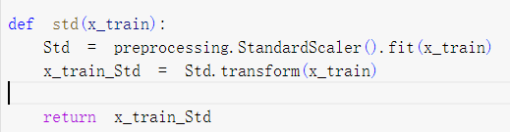
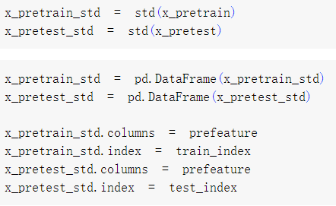
Dataset-standard
Use StandardScaler

Slide 9
Method-feature selection
Baseline: 不做特徵挑選 (也不挑超參數)
實驗一: p-value only
連續型特徵用Mann Whitney U test 挑出p-value < 0.05之特徵
離散型特徵用Chi – Square test 挑出p-value < 0.05 之特徵
實驗二: p-value + genetic algorithm (GA)
利用實驗一的特徵，再使用基因演算法
實驗三: p-value + RFECV
利用實驗一的特徵，再使用RFECV

Slide 10
Method-modeling
SVC (with bagging, base estimator = 100)
XGBoostClassifier (XGB)
RandomForestClassifier (RF)
*Hyperparameter selection: use Bayesian Optimization (BO)
*GA、RFECV 、BO score : 5-fold CV、roc_auc

Slide 11
Method-RFECV
Recursive Feature Elimination + Cross validation
Fit model
Get feature importance though CV
Yes
Remove weakest feature
> Minimum feature number ?
NO
Return best performance feature list

Slide 12
Method-framework
data preprocessing
Feature selection & modeling
Raw data
Statistic only
(U test & Chi – Square )
Model:
SVC、XGB、RF
Hyperparameter select:
Bayesian Optimization (BO)
5-fold CV，scoring = roc_auc
7 : 3
By StratifiedShuffleSplit
Training data std
Statistic + GA
Training data
test data
Statistic + RFECV
StandardScaler
Training data std
test data std
evaluation
evaluation
Best performance
& least feature
Feature number & Test: AUC 、ACC 、MCC

Slide 13
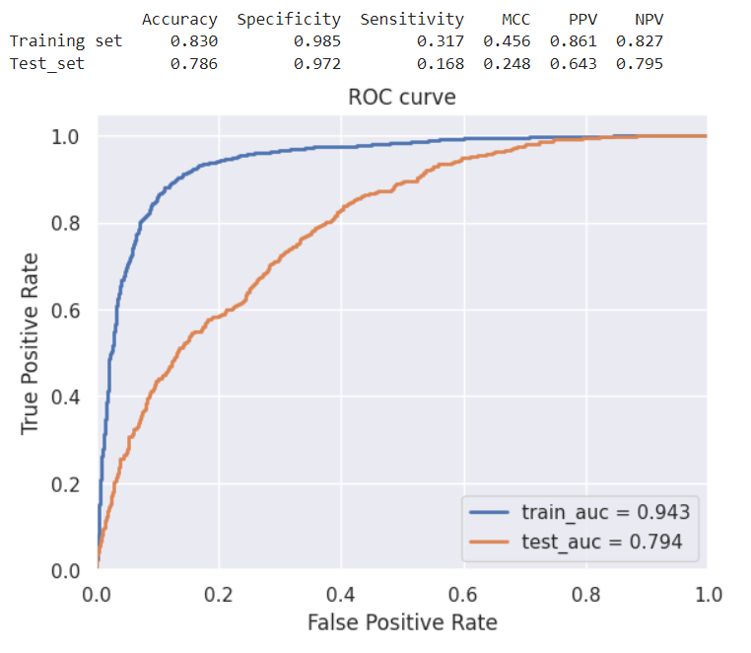
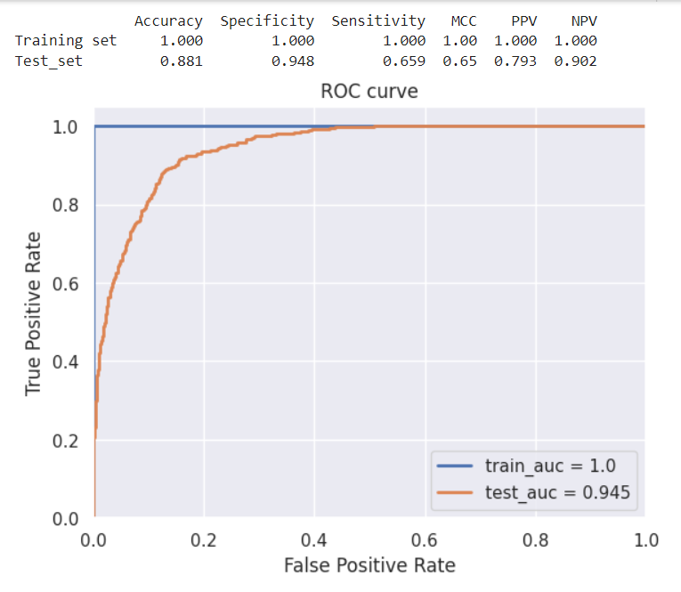
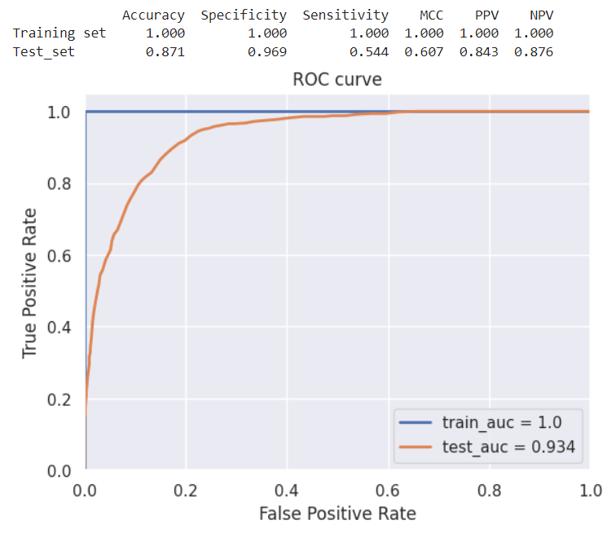
Result-baseline
Feature number: 516
Test auc: XGB > RF > SVC
SVC
(bagging，base estimator = 100)
XGB
RF

Slide 14
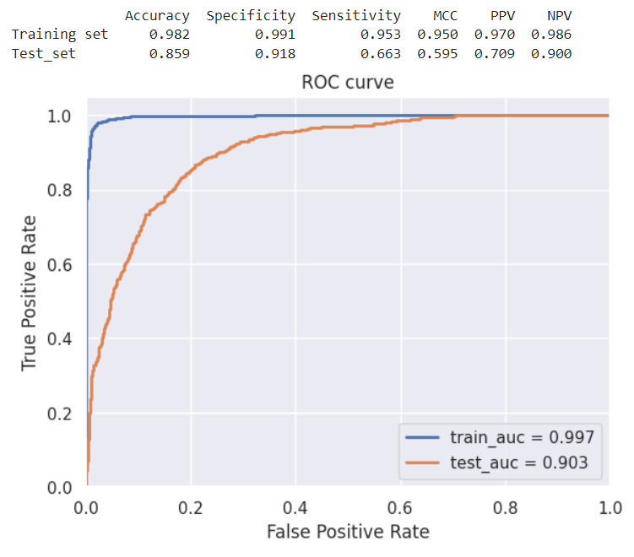
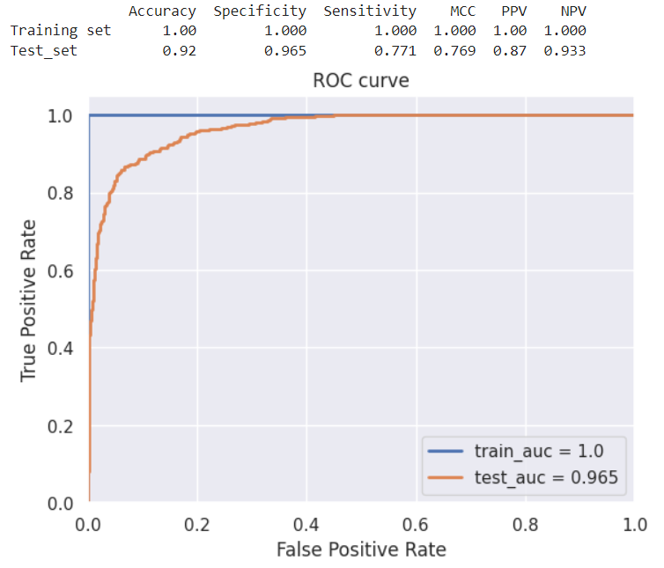
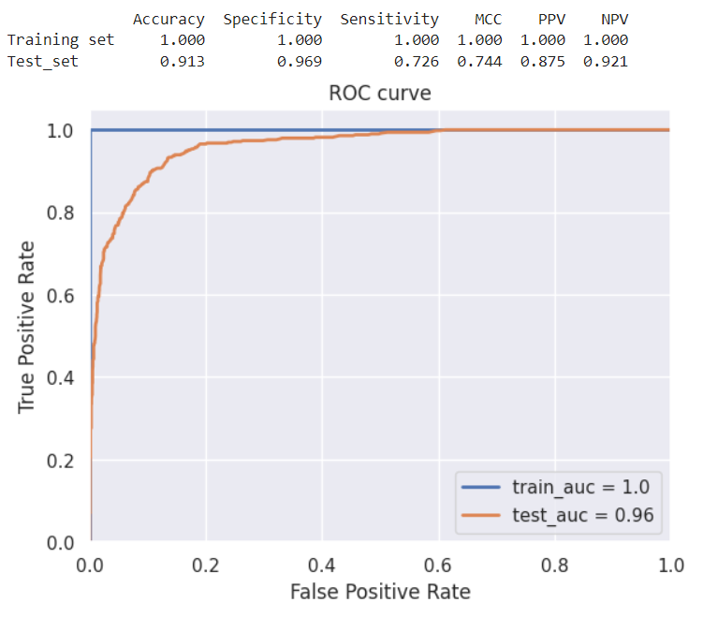
Result-statistic only (實驗一)
Feature number: 166
Test auc: XGB > RF > SVC
SVC
(bagging，base estimator = 100)
XGB
RF

Slide 15
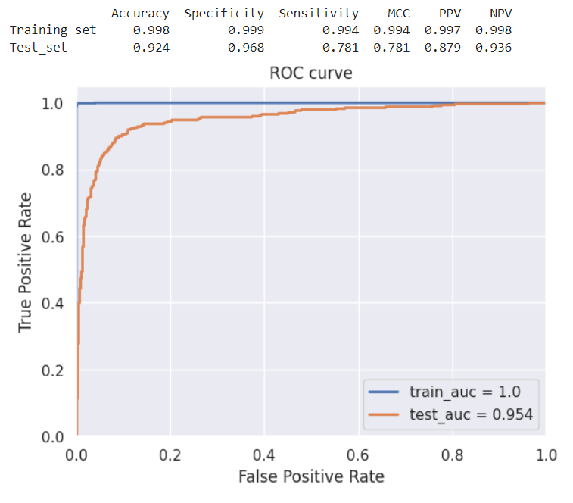
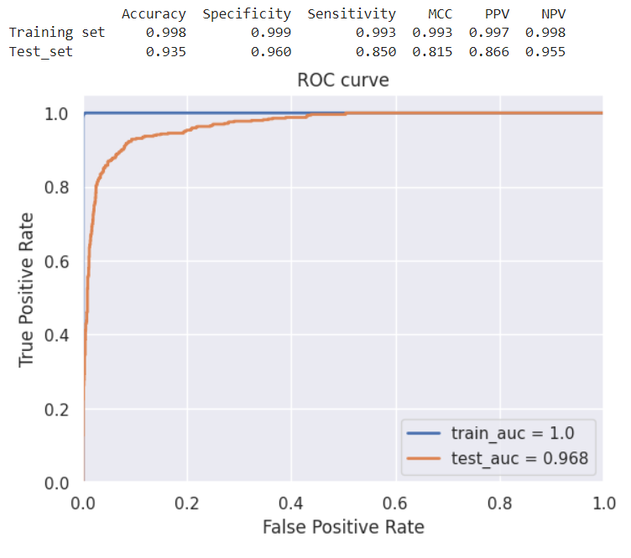
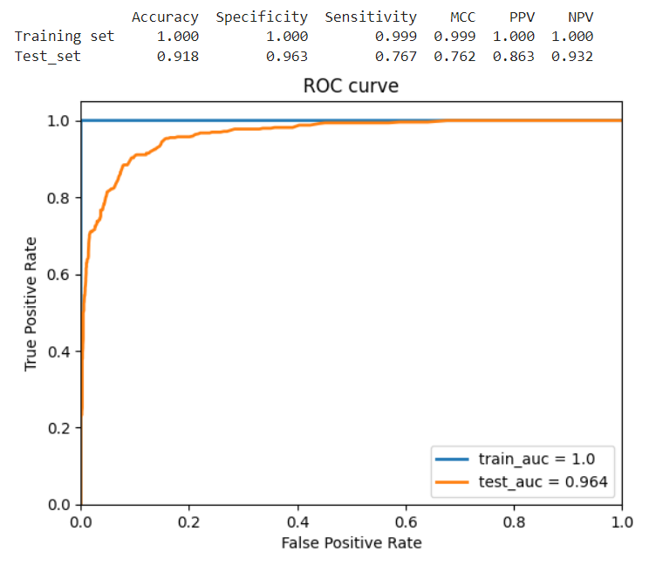
Result-statistic + GA (實驗二)
Test auc: XGB > RF > SVC
SVC: feature num = 26
(bagging，base estimator = 100)
XGB: feature num = 51
RF: feature num = 35
* niter = 50，crossover rate = 0.5，mutation rate = 0.3

Slide 16
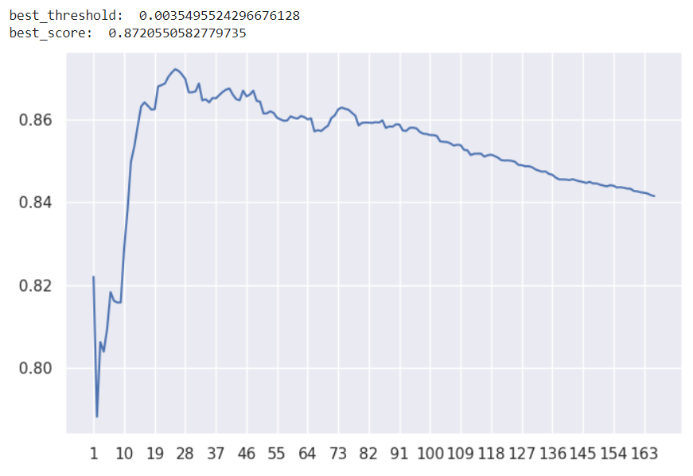
Result-statistic + RFECV (實驗三)
SVC: feature num = 25

Slide 17
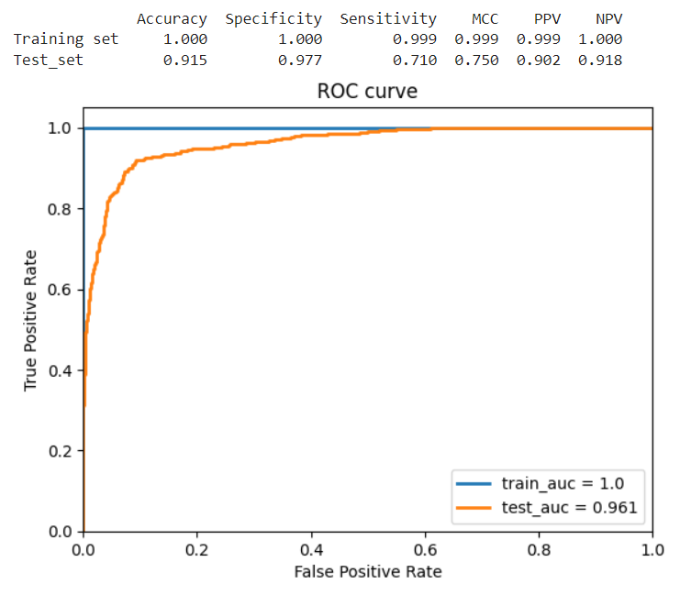
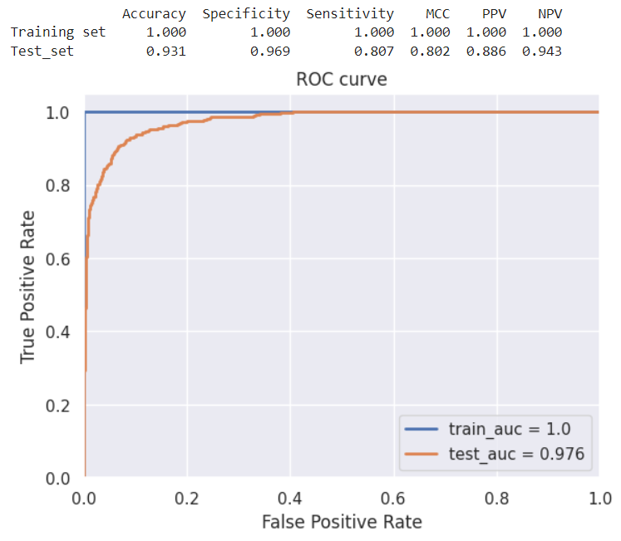
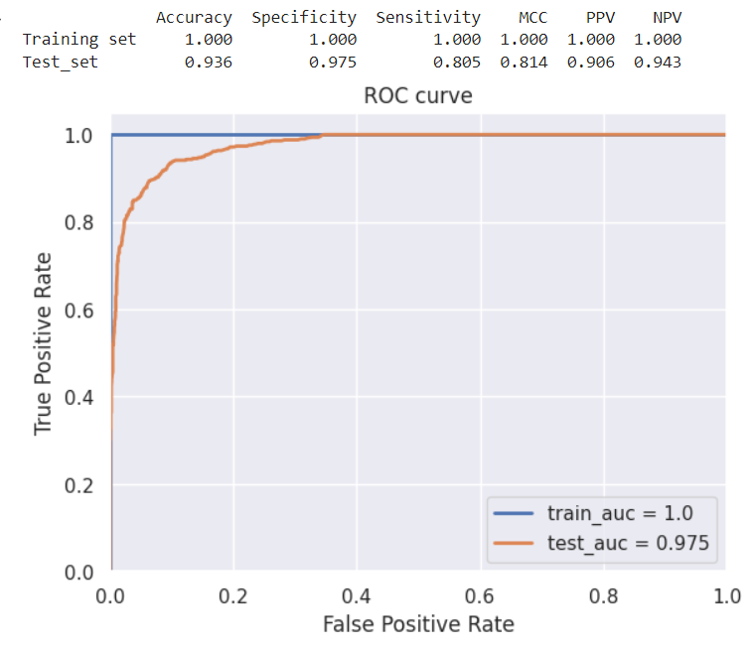
Result-statistic + RFECV (實驗三)
Test auc: XGB > RF > SVC
SVC: feature num = 25
(bagging，base estimator = 100)
XGB: feature num = 70
RF: feature num = 15

Slide 18
Result-overview:SVC
SVC (bagging，base estimator 100) | Feature number | Accuracy | AUC | MCC
baseline | 516 | 0.830 | 0.943 | 0.456
Statistic only | 166 | 0.982 | 0.997 | 0.950
Statistic + GA | 26 | 0.998 | 1.0 | 0.994
Statistic + RFECV | 25 | 1.0 | 1.0 | 0.999
baseline | 516 | 0.786 | 0.794 | 0.248
Statistic only | 166 | 0.859 | 0.903 | 0.595
Statistic + GA | 26 | 0.924 | 0.954 | 0.781
Statistic + RFECV | 25 | 0.915 | 0.961 | 0.750
Training
Test

Slide 19
Result-overview:XGB
XGB | Feature number | Accuracy | AUC | MCC
baseline | 516 | 1.0 | 1.0 | 1.0
Statistic only | 166 | 1.0 | 1.0 | 1.0
Statistic + GA | 51 | 0.998 | 1.0 | 0.993
Statistic + RFECV | 70 | 1.0 | 1.0 | 1.0
baseline | 516 | 0.881 | 0.945 | 0.650
Statistic only | 166 | 0.920 | 0.965 | 0.769
Statistic + GA | 51 | 0.935 | 0.968 | 0.866
Statistic + RFECV | 70 | 0.931 | 0.976 | 0.802
Training
Test

Slide 20
Result-overview:RF
RF | Feature number | Accuracy | AUC | MCC
baseline | 516 | 1.0 | 1.0 | 1.0
Statistic only | 166 | 1.0 | 1.0 | 1.0
Statistic + GA | 35 | 1.0 | 1.0 | 0.999
Statistic + RFECV | 15 | 1.0 | 1.0 | 1.0
baseline | 516 | 0.871 | 0.934 | 0.607
Statistic only | 166 | 0.913 | 0.960 | 0.744
Statistic + GA | 35 | 0.918 | 0.964 | 0.762
Statistic + RFECV | 15 | 0.936 | 0.975 | 0.814
Training
Test

Slide 21
Discussion-final comparison
Test score (best auc of every model) | Feature selection | Feature num | Accuracy | AUC | MCC
SVC (bagging，base estimator 100) | Statistic + RFECV | 25 | 0.915 | 0.961 | 0.750
XGB | Statistic + RFECV | 70 | 0.931 | 0.976 | 0.802
RF | Statistic + RFECV | 15 | 0.936 | 0.975 | 0.814
XGB test AUC較RF多0.1%
RF accuracy、feature number、MCC都比XGB好
綜合表現: RF > XGB > SVC with bagging

Slide 22
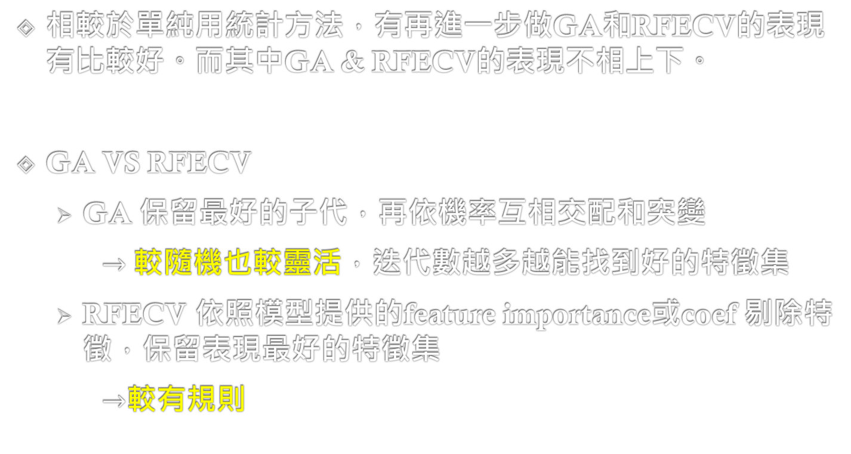
Discussion
相較於單純用統計方法，有再進一步做GA和RFECV的表現有比較好。而其中GA & RFECV的表現不相上下。
GA VS RFECV
GA 保留最好的子代，再依機率互相交配和突變
$→$較隨機也較靈活，迭代數越多越能找到好的特徵集
RFECV 依照模型提供的feature importance或coef 剔除特徵，保留表現最好的特徵集
$→$較有規則

Slide 23
Discussion-limit
SVC的base estimator固定，也許可以試試其他數量
GA迭代次數只有50次，可能越多會越好

Slide 24
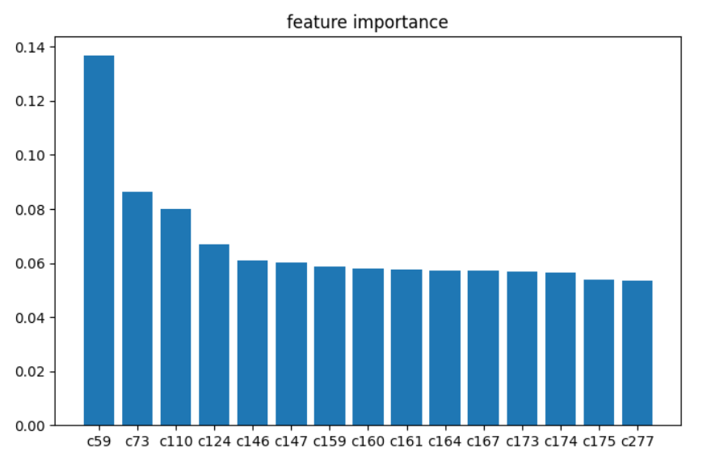
Discussion-延伸: feature importance

Slide 25

Thank You !

